Slide 1
Modelagem de Dados
BD I
Prof. Eduardo

Slide 2
Modelagem de Dados
É uma técnica aplicada durante o desenvolvimento de um sistema para o computador, planejando cada etapa com atenção especial ao projeto de estruturação do banco de dados, cujo o objetivo é transformar uma idéia conceitual em algo que possa ser traduzidos em termos computacionais.
Com a Modelagem de Dados de Dados é possível refinar um modelo conceitual durante as fases que compõem o projeto, eliminando redundância oi incoerência que possam inevitavelmente surgir.

Slide 3
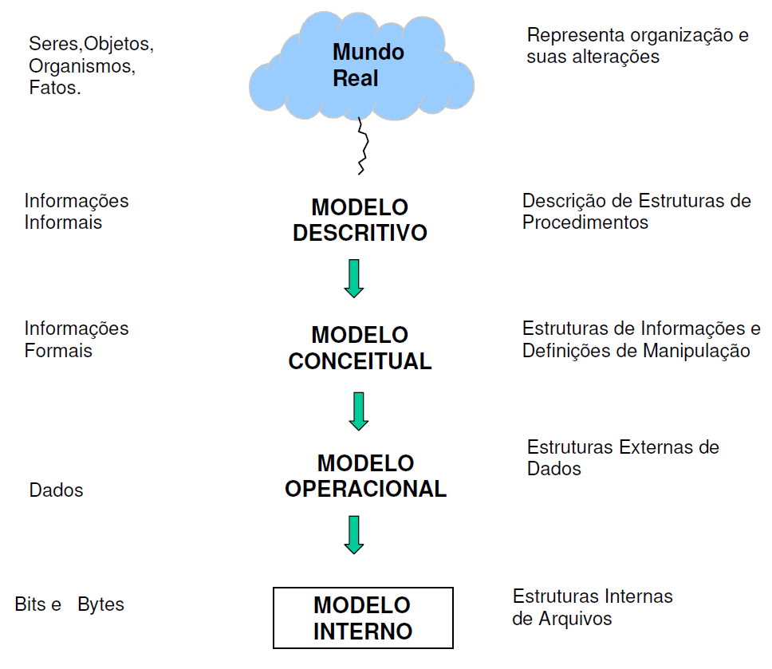
Níveis de Abstração

Slide 4
Também podemos representá-lo assim:
MINIMUNDO
Levantamento e análise das necessidades
Requisitos do banco de dados
Esquema conceitual num modelo de dados
(Descrição dos dados e as operações que serão feitas )
Projeto Conceitual
Esquema Lógico
(Diagrama de Entidade e Relacionamento,
Modelo Entidade-Relacionamento)
Projeto Lógico do Banco de Dados
Projeto Físico do Banco de Dados
Especificação de transações e rotinas
(Dicionário de Dados)

Slide 5
Vamos dar início ao Projeto Conceitual
Definição das Entidades e seus atributos

Slide 6
Entidade
Podemos definir entidade como um objeto do mundo real que possui atributos capazes de torná-lo identificável e tem existência independente.
Essa existência pode ser física (pessoas, casa, relógio, computadores, funcionários, etc) ou apenas conceitual (serviço, disciplina escolar, consulta médica, etc).
As entidades vão dar origem as tabelas do banco de dados.

Slide 7
Atributos
São todos os dados que podemos guardar de uma entidade, ou seja, uma entidade possui uma ou mais propriedades capazes de descrevê-las.
Por exemplo: a entidade CLIENTE possui como principais propriedades Nome, Endereço, Bairro, Cidade, Estado, CEP, RG, CPF, Telefone. Essas propriedades são importantes para que seja possível identificar um cliente. A essas propriedades dá-se o nome de Atributos.
Os atributos vão dar origem aos campos das tabelas do banco de dados.

Slide 8
Exemplos de entidades com seus atributos
Cadastro do Aluno
Cadastro do Paciente
Entidade:
Aluno
Atributos:
Registro de Matrícula
Nome do aluno
Data de Nascimento
RG
CPF
Telefone
Endereço
Bairro
Cidade
CEP
Entidade:
Paciente
Atributos:
Código do paciente
Nome do paciente
Endereço
CPF
RG
Telefone
Data de Nascimento
Código do Convênio
Código do Conveniado
Sexo
Estado Civil

Slide 9
Chave primária ou (PK - Primary Key)
Uma chave primária é um atributo da tabela que permite identificar seus registros de forma única. Ela tem por função ainda aplicar uma ordenação automática aos registros, um vez que seu funcionamento é similar ao de um índice.
Uma chave primária evita que tenhamos registro duplicados, ou seja, não é possível ter dois ou mais registro contendo os mesmos valores nos campos que a compõem.
Exemplo:
RM(PK) Nome_aluno Dat_Nasc RG
001 André Silva 11/09/79 29.000.000-X
002 André Silva 21/07/76 25.000.000-5
003 Carla Motta 11/09/79 28.000.000-3

Slide 10
Ao definir um campo como chave primária, considere:
Não é permitido duplicidade de valores ou nulos (informações desconhecidas).
Caso não exista um identificador único para uma determinada tabela, pode-se usar um campo que numere os registros seqüencialmente.
Pode-se utilizar o valor deste campo para encontrar registros.
O tamanho da chave primária afeta a velocidade das operações, portanto, para um melhor desempenho, devemos utilizar o menor tamanho que acomode os valores necessários que serão armazenados no campo.
OBS.: Nem toda tabela possui chave primária.

Slide 11
Identificação da chave primária em cada cadastro
Cadastro do Aluno
Cadastro do Paciente
Entidade:
Aluno
Atributos:
Registro de Matrícula (PK)
Nome do aluno
Data de Nascimento
RG
CPF
Telefone
Endereço
Bairro
Cidade
CEP
Entidade:
Paciente
Atributos:
Código do paciente (PK)
Nome do paciente
Endereço
CPF
RG
Telefone
Data de Nascimento
Código do Convênio
Código do Conveniado
Sexo
Estado Civil

Slide 12
Não esqueçam!
Para uma utilização eficiente de bancos de dados como o Microsoft Access, SQL Server, ORACLE, DB2 ou qualquer outro banco de dados relacional, é importante o conhecimento e correto entendimento dos conceitos de entidades e atributos.
Entidade: irá originar uma tabela no banco de dados e é formado por um conjunto de atributos.
Atributo: irá originar os campos de uma tabela e é cada propriedade que identifica a entidade.
Chave primária: define atributo com único e não permitirá duplicidade de registro neste campo.

Slide 13
Exercício para fixação dos conceitos Entidades e Atributos
Crie no seu caderno as entidades e atributos para cada situação apresentada abaixo, representa também a chave primária e justifique sua escolha:
Cadastro de produtos; (exemplo papelaria)
Cadastro de funcionário; (exemplo escola)
Cadastro de fornecedores; (exemplo tecido)
Cadastro de departamentos; (exemplo empresa)
Identifique dentre as palavras abaixo quais são as entidades (com no mínimo dois atributos) e seus possíveis atributos, identifique caso houver a chave primária:
ConsultaMédica Nome Duração Data Gênero Ator Horário Filme Editora Livro Diretor Autor
Paciente

